Slide 1
Sencha Ext-js 4

Slide 2
목차
개요
Ext-js 기본
Layout
Component

Slide 3
OverView
Javascript Frame Work
GPL3 License 적용.
Chart 구현의 장점.
Mvc 모델을 적용하여 각 레이어별 소스파일 분리/관리
상세한 문서 제공.
HTML5 / Cross Browser 지원.
Component 기반의 UI개발 가능.
Download Page
http://www.sencha.com/products/extjs/
Demo Page
http://docs.sencha.com/extjs/4.2.1/#!/example

Slide 4
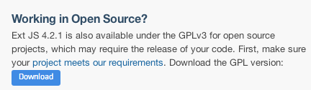
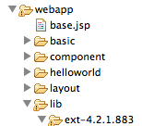
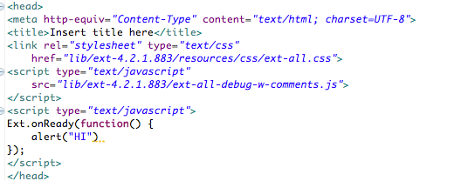
Install
DownLoad Ext Js
http://www.sencha.com/products/extjs/download/
Hello World
압축해제

Slide 5
Naming Rules
Class Naming
최상위 Namespace 와 실제 클래스명은 Camel 표기법을 따른다. Ex ) MyCompany.action.UserProcessor , MyCompany.CommonUtil
최상위 Namespace 와 실제 클래스명을 제외한 경로정보는 소문자로 표기한다. Ex) MyCompany.form.action.AutoLoad
Source File Name
Java Package 구조와 같이 실제 기능 클래스의 저장경로는 패키지경로/실제클래스.js ex) MyCompany.chart.axis.Numeric => src/MyCompany/chart/axis/Numeric.js
Method & Variable Name
Alphanumeric 문자를 Camel Case를 이용하여 표기.(First Character is Lower)
Constant
Upper Case 표기.

Slide 6
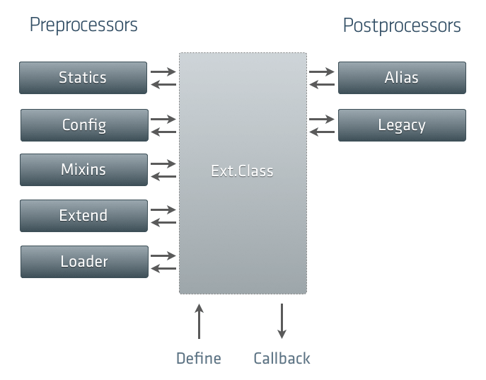
Class System[Overview]
개요
OOP 모델의 클래스 기반의 컴포넌트 설계
Java Script 의 명확하지 않고 비구조적인 점을 최소화.
Class Declare
Ext.define(classname , members , onClassCreated) var clazz = Ext.create(classname)
Ext.define('My.sample.Person', { name: 'Unknown', constructor: function(name) { if (name) { this.name = name; } }, eat: function(foodType) { alert(this.name + " is eating: " + foodType); } }); var aaron = Ext.create('My.sample.Person', 'Aaron'); aaron.eat("Salad"); // alert("Aaron is eating: Salad");
참고 : http://docs.sencha.com/extjs/4.2.1/#!/guide/class_system

Slide 7
Class System[Configuration]
Configuration
Exj-Js 4 에서의 Class config 는 Ext.Class 의 pre-processo에 의하여 처리된다.
Configration 정보는 외부 클래스 멤버에 대하여 완전히 캡슐화 된다.
Config 내의 속성에 대해서는 해당 클래스에 동일한 Method 가 선언되어 있지 않은경우 getter/setting 를 생성해준다.
apply* Method 는 Auto Generated Setter가 호출되기 이전에 호출되어지며 apply* Method에서 return 값이 없는경우 Setter chain으로 전달되지 않는다.
Static Configuration
static config 를 이용하여 static member 를 정의할 수 있다.
static member는 Class FullName.staticMemberName 으로 접근하여 사용.
그 외 Class Property
alias , alternateClassName , extend , inheritableStatics , mixins , requires , singleton , uses

Slide 8
Class System[Configuration]
Class Define
Run Example
Ext.define("Zero.extjs.Configuration",{ statics:{ counter:0 }, config: { title:"SengWook", options: { row:100, page:1 } } , // the 'self' property of an instance refers to its class constructor: function () { this.self.counter++;}, applyTitle:function (data) { if(data == "Babo") { alert("You are Babo"); return ; } else { return data; } } });
Ext.onReady(function (){ var zConfiguration = Ext.create("Zero.extjs.Configuration"); alert(zConfiguration.getTitle()); zConfiguration.setTitle("Babo"); // access static property alert(Zero.extjs.Configuration.counter); // alert 2 });

Slide 9
Class System[Error Handling & Debugging]
Error handling
예외 처리시 유용한 기능요소를 제공..
Ext.getDisplayName() 현제 처리중인 클래스 메소드 정보를 제공.
Ex) throw new Error('['+ Ext.getDisplayName(arguments.callee) +'] It\’sError');
Logging
Ext.log 기능을 제공.
ext-all-dev.js 파일 include 필요.
Ex) Ext.log({level:'debug'}, 'debug message');

Slide 10
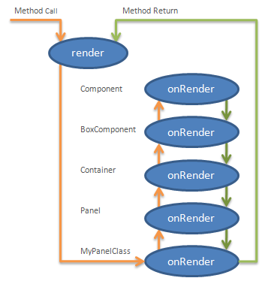
Class System[Extend]
클래스 상속.
기존에 작성되어 있는 컴포넌트 , 클래스의 기능을 확장하여 구현한다.
부모의 메소드를 Override 또는 직접 호출이 가능함.
Component Method Call Flow
Parent Class(Parent.js)
Ext.define('Parent', { say: function(text) { alert(text); } // 경고창 실행. });
Child Class(Child.js)
Ext.define('Child', { extend: 'Parent', say: function(text) { this.callParent(["print "+text]); } });
Runner
<script type="text/javascript"> Ext.onReady(function (){ Ext.create("Child").say("My Name"); }) </script>

Slide 11
Class System[Requires]
Extjs 는 필요 js 소스를 비동기로 Loading 처리하기 때문에 해당 컴포넌트에서 사용하는 클래스가 로딩되어 있지 않을 수 있다.
requires 속성에 등록된 클래스는 해당 컴포넌트 로딩시 동적으로 로딩.
MyNewFrame Class(MyNewFrame.js)
MyNewFrame Class(MyNewFrame.js)
Ext.define("MyNewComponent",{ extend:'Ext.panel.Panel', alias:'widget.newcmp', // widget 네임스페이스 별칭 등록 title: ＇MyNewComponent＇, items: [{ xtype:'panel', title:'It\'s Wonderful', html:'Zero\'s Component' }] });
Ext.define("MyNewFrame",{ extend:'Ext.panel.Panel', title: 'MyNewFrame', requires:'MynewComponent', // 사용자 정의 클래스 class loading width: 300, height:300, layout:'fit', items: [{ xtype:'newcmp', // 네임스페이스에 등록해놓은 이름으로 사용 }] });
새로운 기능을 갖는 컴포넌트 클래스 생성
컴포넌트를 사용하는 컴포넌트 객체

Slide 12
Layout
Component의 배열 방식을 정의
15가지의 기본 레이아웃 Container를 제공한다.
Layout
Container
Auto // default Layout , 컨테이너가 사이즈가 변경되더라도 자식 아이템 사이즈는 고정
Anchor // 컨테이너가 사이즈가 변경되면 자식 아이템 사이즈도 변경
Absolue // 컨테이너에 추가된 순서대로 배치되며 각 아이템의 x,y 좌표를 설정(컨테이너 크기변경시 자식아이템 사이즈 변경)
Column // 방향에 대한 속성없이 컬럼 폭에대한 설정으로 구성( 컬럼폭 속성: 비율 , 고정폭)
Border // multi Region 기반의 Layout , north/south/west/east/center 로 구성
Box // Hbox 와 Vbox의 부모 클래스
Hbox // 자식 아이템들을 수평으로 배열
Vbox // 자식 아이템들을 수직으로 배열
Accordion // 패널을 아코디언 스타일로 관리하는 레이아웃
Fit // 단일 자식 아이템을 갖는 기본 레이아웃 클래스
Card // Wizard 형식의 단계별 페이지 이동
CheckboxGroup // CheckBox Item 의 그룹을 관리
Form // Form Field를 표현 기본적으로 form field는 컨테이너 폭에 맞춰진다.
Table // Html 테이블과 유사한 아이템 배열을 제공

Slide 13
Ext.app.Application
단일 페이지 어플리케이션에서 사용.
Controller Class상속
Ext.application({
name: 'MyApp', // 어플리케이션 명.
launch: function() { // Launch == Document.Ready
Ext.create(＇Ext.container.Viewport＇, { // 메인 뷰포트 생성.
items: {
html: ＇My App‘ // 뷰를 구성하는 아이템 등록.
}
});
}
});

Slide 14
Ext Api
Ext.Loader.setPath('Zero','module'); // Zero Name Space의 Package Root 를 지정.
Ex) Zero.app.Module1 Class의 실제 Package경로는 /module/app/Module.js 가 된다.

